Slide 1
HTML5与CSS3前端开发
第24章 Bootstrap组件

Slide 2

主要内容
01
图标
缩略图
06
02
按钮组
多媒体
07
03
导航
08
进度条
04
分页
列表组
09
05
标签和徽章

Slide 3
01
图标

Slide 4
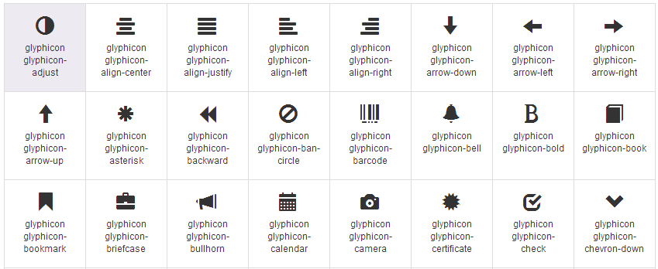
图标
图标：
包括200个来自 Glyphicon Halflings 的字体图标。

Slide 5
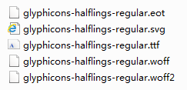
获取字体图标
Bootstrap3 目录结构中，在 fonts 文件夹内可以找到字体图标
出于性能的考虑，所有图标都需要基类和单独的图标类。
图标可以应用到按钮、工具条中的按钮组、导航或输入框等地方。

Slide 6
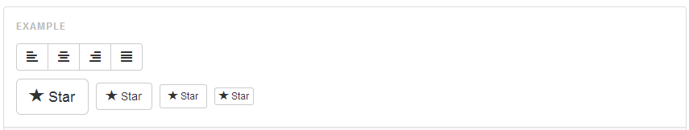
图标
1、引用基类 .glyphicon
2、引用图标的对应类 glyphicon-*
3、不能和其他组件联合使用，需要外部嵌套 span 标签
4、图标是响应式的
<button type="button" class="btn btn-default btn-lg">
<span class="glyphicon glyphicon-star"></span> Star
</button>
24-1.html

Slide 7

定制字体图标
通过改变字体尺寸、颜色和应用文本阴影来进行定制图标
<button type="button" class="btn btn-warning btn-lg" style="text-shadow: black 3px 3px 2px;">
<span class="glyphicon glyphicon-user"></span> 用户
</button>
24-2.html

Slide 8
02
按钮组

Slide 9

按钮组
按钮组允许多个按钮被堆叠在同一行上
把一系列的 .btn 按钮放入 .btn-group
<div class="btn-group">
<button type="button" class="btn btn-default">Left</button>
<button type="button" class="btn btn-info">Middle</button>
<button type="button" class="btn btn-warning">Right</button>
</div>
24-3.html

Slide 10
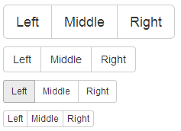
按钮组尺寸
给.btn-group 加上.btn-group-*，即可给组中每个按钮都应用大小类。
<div class="btn-group btn-group-lg">...</div>
<div class="btn-group">...</div>
<div class="btn-group btn-group-sm">...</div>
<div class="btn-group btn-group-xs">...</div>

Slide 11
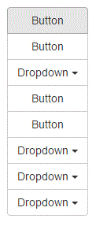
按钮组垂直排列
让一组按钮垂直堆叠排列显示。
<div class="btn-group-vertical" role="group" >
...
</div>

Slide 12
03
导航

Slide 13
导航
导航条是在应用或网站中作为导航标头的响应式元组件。
在移动设备上折叠显示（可开可关），在可用的视口宽度增加时变为水平展开模式。
24-4.html

Slide 14
导航条
创建一个默认的导航栏的步骤如下：
向 <nav> 标签添加 class .navbar、.navbar-default。
添加 role="navigation"，有助于增加可访问性。
向 <div> 元素添加一个标题类 .navbar-header，内部包含了带有 class navbar-brand 的 <a> 元素。使文本看起来更大一号。
添加带有 class .nav、.navbar-nav 的无序列表为导航栏添加链接。

Slide 15

导航+图标
<nav class="navbar navbar-default">
<div class="container-fluid">
<div class="navbar-header">
<a class="navbar-brand" href="#">
<img alt="Brand" src="...">
</a>
</div> </div>
</nav>

Slide 16
响应式的导航栏
1、在<div class="navbar-header">中添加一个按钮：
告诉 JavaScript 需要对按钮做什么（折叠）
<button type="button" class="navbar-toggle" datatoggle="collapse"
data-target="#example-navbar">
<span class="sr-only">切换导航</span>
<span class="icon-bar"></span>
<span class="icon-bar"></span>
<span class="icon-bar"></span>
</button>
指示要切换到哪一个元素
三个带有 class .icon-bar 的 <span> 创建按钮

Slide 17
响应式的导航栏
2、项目列表被包裹在了另外一个<div>中
<div class="collapse navbar-collapse" id="example-navbar">
<ul class="nav navbar-nav">
<li class="active"><a href="#">Link</a></li>
<li><a href="#">Link1</a></li>
<li><a href="#">Link2</a></li>
<li><a href="#">Link3</a></li>
<li><a href="#">Link4</a></li>
</ul>
</div>

Slide 18
导航栏中的表单
导航条+表单：
<nav class="navbar navbar-default" role="navigation">
<div class="navbar-header">…</div>
<div class="collapse navbar-collapse">
<form class="navbar-form navbar-left" role="search">
<div class="form-group">
<input type="text" class="form-control" placeholder="Search">
</div>
<button type="submit" class="btn btn-default">Submit</button>
</form>
</div>
</nav>
24-5.html

Slide 19


导航栏
导航+文字
反色导航条
<p class="navbar-text"> Signed in as Mark Otto </p>
<nav class="navbar navbar-inverse"> ... </nav>

Slide 20
导航
固定在顶部：
添加 .navbar-fixed-top 使导航条固定在顶部
<nav class="navbar navbar-default navbar-fixed-top" role="navigation">
...
</nav>
固定在底部：
添加 .navbar-fixed-bottom 使导航条固定在底部
<nav class="navbar navbar-fixed-bottom" role="navigation">
...
</nav>

Slide 21
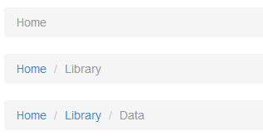
导航
面包屑：
用一个带方向的层次表明当前页面的位置
<ol class="breadcrumb">
<li><a href="#">Home</a></li>
<li><a href="#">Library</a></li>
<li class="active">Data</li>
</ol>
24-6.html
<ul>也可以

Slide 22
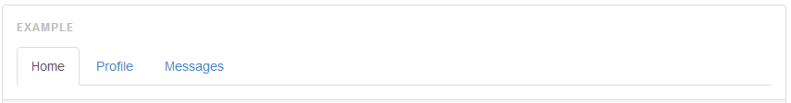
导航
标签页： .nav-tabs
<ul class="nav nav-tabs">
<li class="active"><a href="#">Home</a></li>
<li><a href="#">Profile</a></li>
<li><a href="#">Messages</a></li>
</ul>

Slide 23

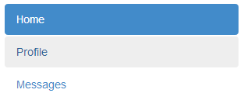
导航
胶囊式标签页：
.nav-pills
. nav-stacked
<ul class="nav nav-pills">
<li class="active">
<a href="#">Home</a> </li>
<li><a href="#">Profile</a></li>
<li><a href="#">Messages</a></li>
</ul>
<ul class="nav nav-stacked">
<li class="active">
<a href="#">Home</a> </li>
<li><a href="#">Profile</a></li>
<li><a href="#">Messages</a></li>
</ul>

Slide 24
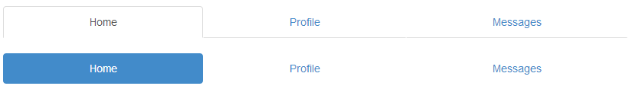
导航
两端对齐：
.nav-justified
<ul class="nav nav-pills nav-justified ">
<li class="active">
<a href="#">Home</a> </li>
<li><a href="#">Profile</a></li>
<li><a href="#">Messages</a></li>
</ul>
禁用：
. disabled
<ul class="nav nav-pills"> ...
<li class="disabled">
<a href="#">Disabled link</a>
</li> ...
</ul>

Slide 25
标签页导航
完整的标签体系
1、<ul> ： .nav .nav-tabs(.nav-pills)
2、<li> ： .active
3、<a> ： href=“#id”
data-toggle=“tab”
4、<div>： .tab-content
5、<div>： .tab-pane
.active .in
id
6、<hn> ： ….
7、<p>等： 内容
24-7.html

Slide 26
04
分页

Slide 27

默认分页
分页（Pagination），是一种无序列表，添加pagination类
<ul class="pagination">
<li><a href="#">&laquo;</a></li>
<li><a href="#">1</a></li>
<li><a href="#">2</a></li>
<li><a href="#">3</a></li>
<li><a href="#">4</a></li>
<li><a href="#">&raquo;</a></li>
</ul>
24-8.html

Slide 28

分页的激活和禁用
1、为左箭头设置禁用状态.disabled
2、为当前项设置激活状态.active
<ul class="pagination">
<li class="disabled"><a href="#">&laquo;</a></li>
<li class="active"><a href="#">1</a></li>
<li><a href="#">2</a></li>
<li><a href="#">3</a></li>
<li><a href="#">4</a></li>
<li><a href="#">&raquo;</a></li>
</ul>

Slide 29
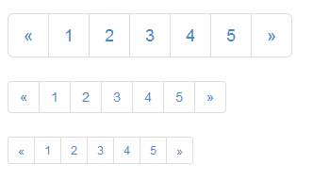
分页的尺寸
<ul class="pagination pagination-lg">...</ul>
<ul class="pagination">...</ul>
<ul class="pagination pagination-sm">...</ul>

Slide 30


翻页
用 .pager 类，实现上一页和下一页的简单翻页。
<ul class="pager">
<li><a href="#">Previous</a></li>
<li><a href="#">Next</a></li>
</ul>
<ul class="pager">
<li class="disabled">
<a href="#">Previous</a>
</li>
<li>
<a href="#">Next</a>
</li>
</ul>
24-9.html

Slide 31
05
标签和徽章

Slide 32
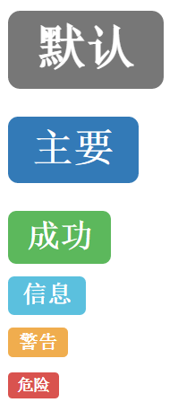
标签
标签可用于计数、提示或页面上其他的标记显示。
使用 class .label 来显示标签。
24-10.html
<h1>
<span class="label label-default">默认</span>
</h1>
<h2>
<span class="label label-primary">主要</span>
</h2>
<h3>
<span class="label label-success">成功</span>
</h3>

Slide 33
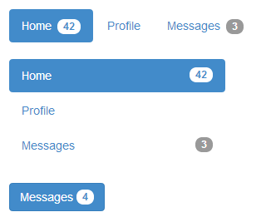
徽章
徽章与标签相似，区别在于徽章的边角更圆滑。用于突出显示新的或未读的项。
使用徽章，把 <span class=“badge”> 添加到链接、导航等元素即可。
<a href="#">Inbox <span class="badge">42</span></a>

Slide 34
徽章
适应导航的激活状态：
在胶囊式导航和列表式导航中的徽章有内置的样式。
<li >
<a href="#">
Home <span class="badge">42</span>
</a>
</li>
<li class="active">
<a href="#">
<span class="badge pull-right">42</span>Message
</a>
</li>
<li class="active">
<a href="#">
Info<span class="badge ">42</span>
</a>
</li>
24-11.html

Slide 35
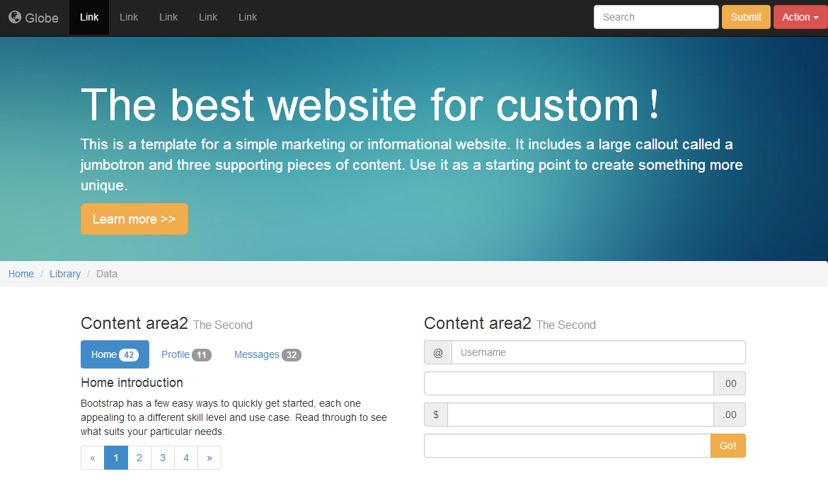

练习

Slide 36
06
缩略图

Slide 37
缩略图
缩略图在网站中最常用的地方就是产品列表页面，一行显示几张图片，在图片下面（左侧或右侧）带有标题、描述等信息。
Bootstrap 框架将这一部独立成一个模块组件 —— 缩略图组件并通过“thumbnail”样式配合网格系统来实现。可以将产品列表页变得更好看。

Slide 38
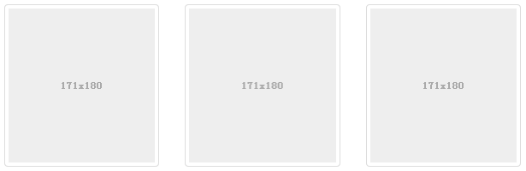
缩略图
在图像周围添加带有 class .thumbnail 的 <a> 标签。
添加四个像素的内边距（padding）和一个灰色的边框。
当鼠标悬停在图像上时，会动画显示出图像的轮廓。
<div class="row">
<div class="col-xs-6 col-md-3">
<a href="#" class="thumbnail">
<img data-src=“…" alt="...">
</a>
</div>
</div>
24-12.html

Slide 39
自定义缩略图
可以把任何种类的页面内容如标题、段落或按钮加入缩略图。
具体步骤：
把带有.thumbnail 类的 <a> 标签改为 <div>。
在该 <div> 内，添加一个名为“caption“的容器，在容器中放置标题、文本描述、按钮等。
如果给多个图像分组，把它们放置在无序列表中，每个列表项向左浮动。

Slide 40
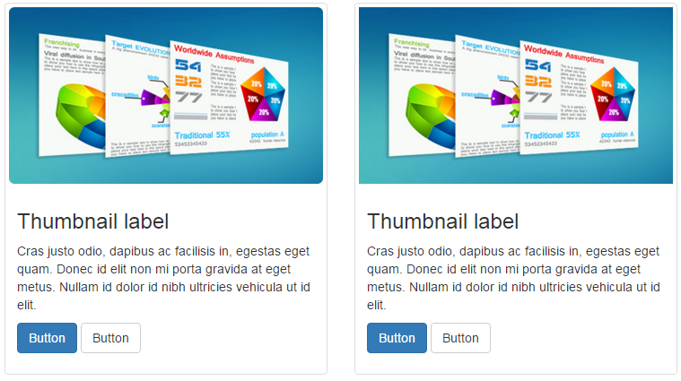
自定义缩略图
<div class="col-sm-6 col-md-4">
<div class="thumbnail">
<img src="images/pic.jpg" class="img-rounded" alt="...">
<div class="caption">
<h3>Thumbnail label</h3>
<p>Cras justo odio...</p>
<p>
<a href="#" class="btn btn-primary" role="button">Button</a>
<a href="#" class="btn btn-default" role="button">Button</a>
</p>
</div>
</div>
</div>
24-13.html

Slide 41
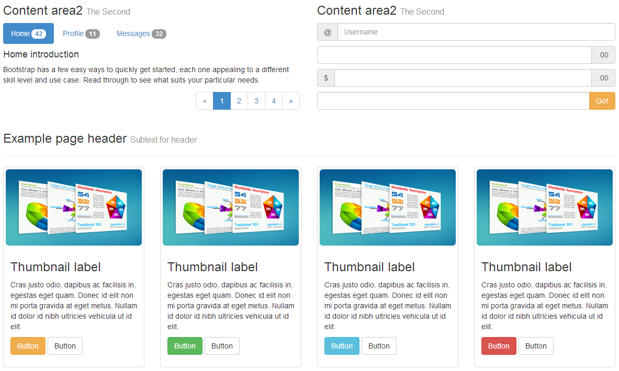
练习

Slide 42
07
多媒体

Slide 43
多媒体对象
多媒体对象用于创建各种类型的组件（比如：博客评论），在组件中实现媒体对象与文字的混排，图像可以左对齐或者右对齐。
默认样式的媒体对象组件允许在一个内容块的左边或右边展示多媒体内容（图像、视频、音频）。
在 HTML 标签中以下两种形式来设置媒体对象：
.media：该类允许将媒体对象里的多媒体浮动到内容区块的左边或者右边。
.media-list：如果需要一个列表，各项内容是无序列表的一部分，可以使用该 class。可用于评论列表与文章列表。

Slide 44
多媒体对象
多媒体对象类：
.media-left / .media-right 类让多媒体对象(图片)实现左对齐/右对齐。
.medid-top /. media-middle/ .media-bottom类实现多媒体对象垂直的位置。
.media-body 类的 div 中放置文本内容。图片左对齐放在 class="media-body" 之前，图片右对齐则放在 class="media-body" 之后。
.media-heading 类来设置标题。

Slide 45
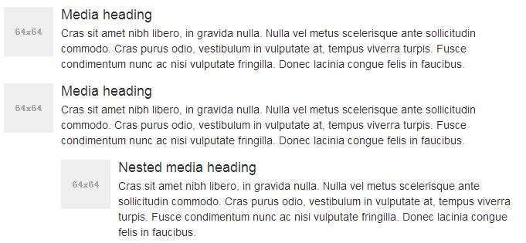
多媒体对象
<div class="media">
<div class="media-left">
<a href="#">
<img class="media-object" src="..." alt="...">
</a>
</div>
<div class="media-body">
<h4 class="media-heading">Media heading</h4> ...
</div>
<div class="media-right">…</div>
</div>
24-14.html

Slide 46
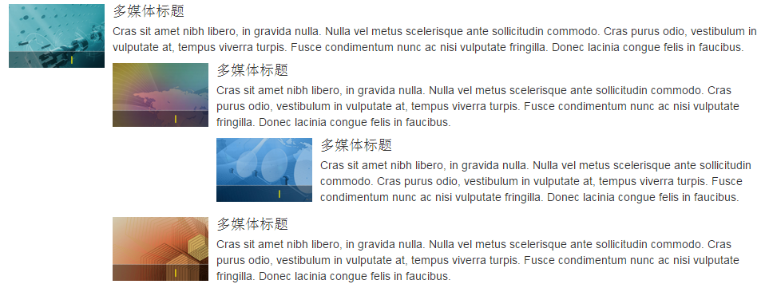
媒体对象列表
24-15.html

Slide 47
08
进度条

Slide 48
进度条
提供工作或动作的实时反馈，简单且灵活。
创建一个基本的进度条的步骤如下：
添加一个带有 class .progress 的 <div>。
在上面的 <div> 内，添加一个带有 class .progress-bar 的空 <div>。
添加一个带有百分比表示宽度的 style 属性。
例如 style="60%"; 表示进度条在 60% 的位置。

Slide 49
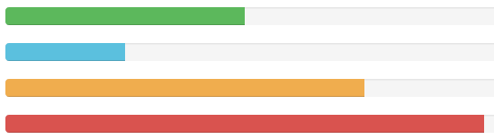
进度条
<div class="progress">
<div class="progress-bar" role="progressbar" style="width: 60%;">
<span class="sr-only"> 60% Complete </span>
</div>
</div>
progress-bar-success
progress-bar-info
progress-bar-warning
progress-bar-danger

Slide 50
进度条
运动（动画）效果
给 .progress-bar-striped 加上 active 类使它由右向左运动。
在IE的所有版本不可用。
条纹效果
添加 progress-bar-striped 类
24-16.html

Slide 51
09
列表组

Slide 52
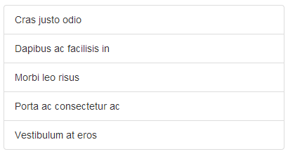
列表组
列表组件用于以列表形式呈现复杂的和自定义的内容。
<ul class="list-group">
<li class="list-group-item">Cras justo odio</li>
<li class="list-group-item">Dapibus ac facilisis in</li>
<li class="list-group-item">Morbi leo risus</li>
<li class="list-group-item">Porta ac consectetur ac</li>
<li class="list-group-item">Vestibulum at eros</li>
</ul>
24-17.html

Slide 53
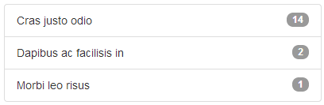
带徽章的列表组
<ul class="list-group">
<li class="list-group-item">
<span class="badge">14</span> Cras justo odio
</li>
</ul>

Slide 54
带链接的列表组
带链接的列表组，就是每个列表项都具有链接效果。
在列表组的基础上，给列表项的文本添加链接：
<ul class="list-group">
<li class="list-group-item">
<a href="##">揭开CSS3的面</a>
</li>
<li class="list-group-item">
<a href="##">CSS3选择器</a>
</li>
...
</ul>
将 ul.list-group 使用 div.list-group来替换，
将 li.list-group-item 用 a.list-group-item来替换。

Slide 55
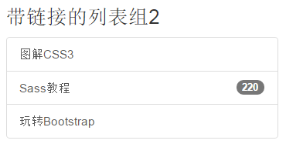
带链接的列表组
<h3>带链接的列表组2</h3>
<div class="list-group">
<a href="#" class="list-group-item">图解CSS3</a>
<a href="#" class="list-group-item">
<span class="badge">220</span>Sass教程
</a>
<a href="#" class="list-group-item">玩转Bootstrap</a>
</div>
24-18.html

Slide 56
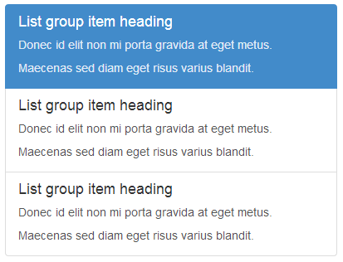
自定义列表组
☑ list-group-item-heading：用来定义列表项头部样式
☑ list-group-item-text：用来定义列表项主要内容
<div class="list-group">
<a href="#" class="list-group-item active">
<h4 class="list-group-item-heading">
List group item heading
</h4>
<p class="list-group-item-text">...</p>
</a>
</div>

Slide 57
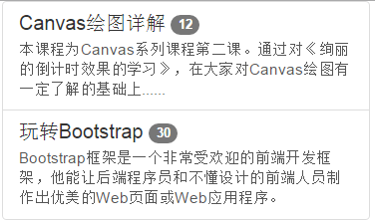
自定义列表组练习
24-19.html

Slide 58
THANKYOU

